Slide 1

Değerlendirme ve Kapanış
30.11.2025
Serkant Ali Çetin
İstinye Üniversitesi

Slide 2

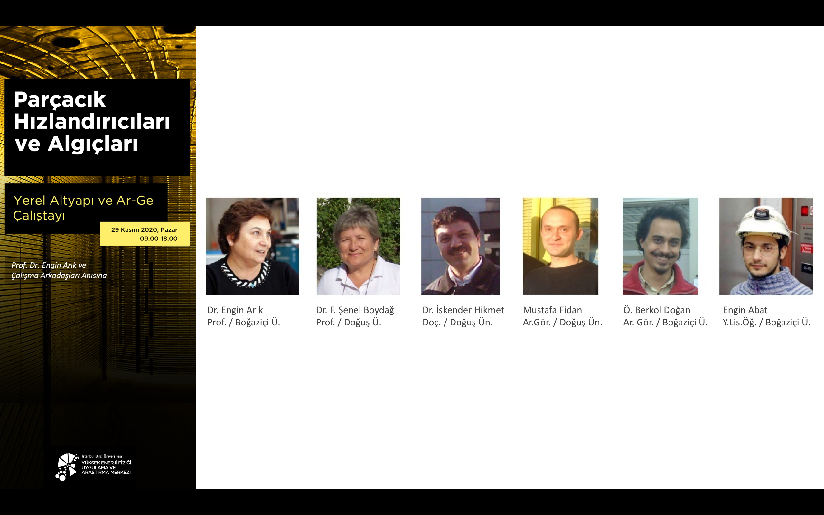
Prof. Dr. Engin Arık ve çalışma arkadaşları, 30 Kasım 2007 tarihinde Türk Hızlandırıcı Merkezi Projesinin Isparta'da yapılacak olan çalıştayına gitmek üzere bindikleri uçağın düşmesi sonucu aramızdan ayrıldılar…
Nesillere ilham kaynağı olan bilim kahramanlarımızı, sevgiyle anıyoruz…

Slide 3
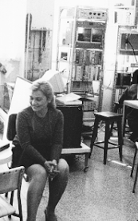
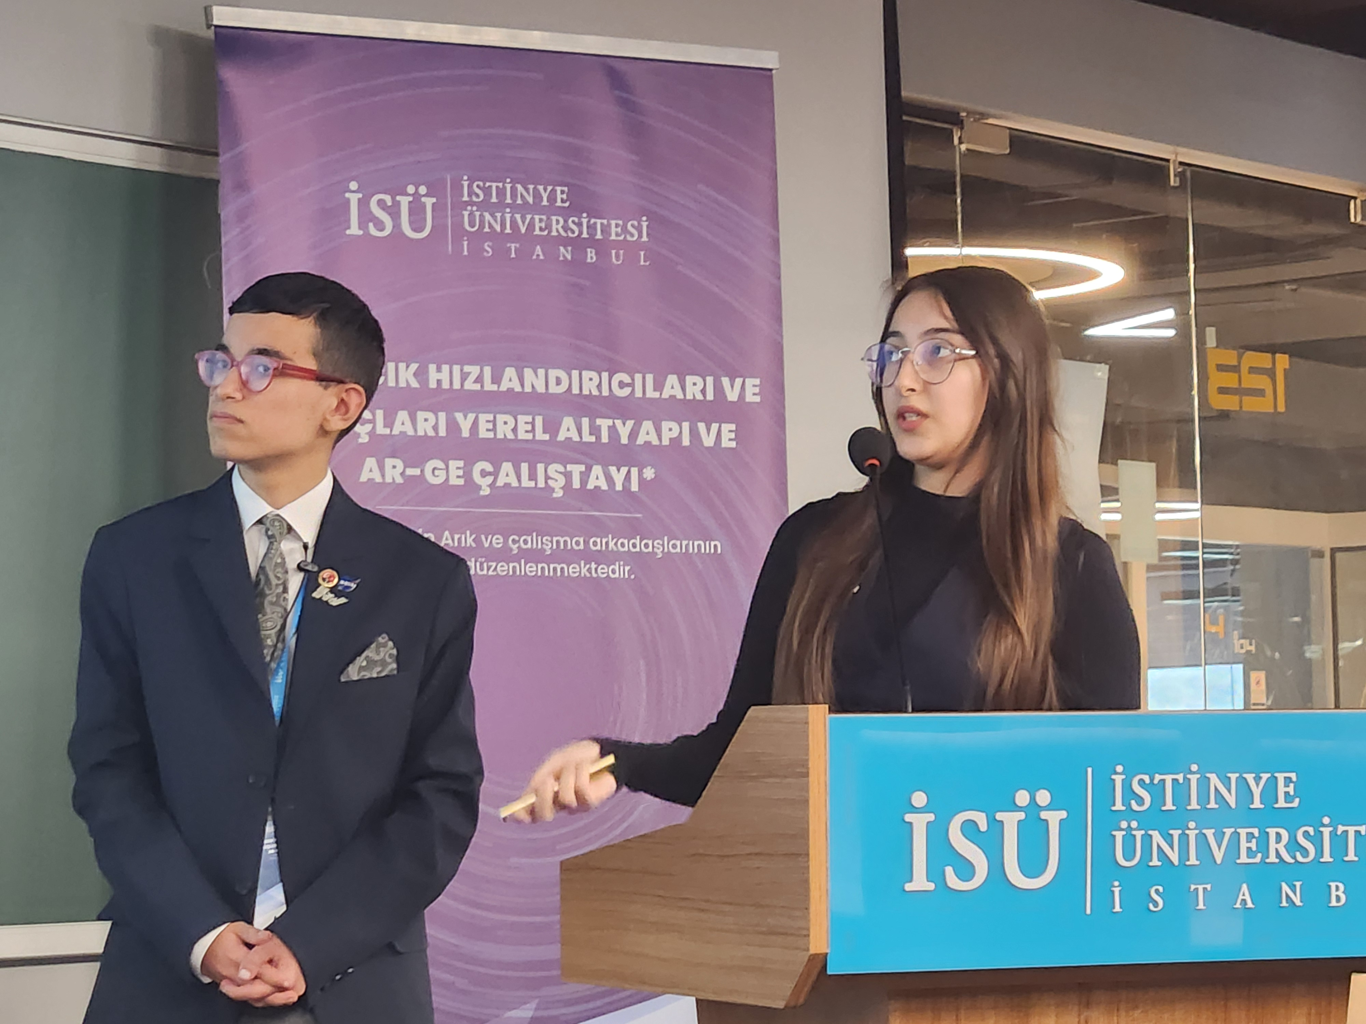
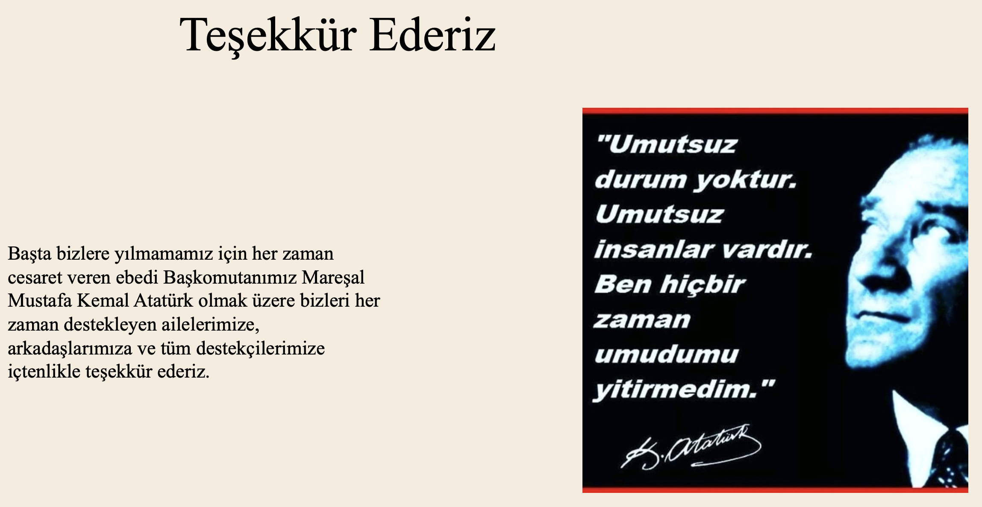
Çalıştayda
Algıç Ar-Ge’si …
Hızlandırıcı Ar-Ge’si …
Uygulamalara yönelik farklı seviyelerdeki çalışmalar ….
Bireysel, ekip olarak, işbirlikleri halinde …
18+
50+
ve de 18–
araştırmacılar tarafından …
Farklı fonlarla, bazen eldeki imkanlarla …
Motivasyonu yüksek ….

Slide 4
Çalıştayda
Açılış ve Bilgilendirme Oturumunda
CERN-Türkiye Bilgi Transferi Zirvesi
CERN Asosiye Üyeliği 2. Beş Yıl Değerlendirmesi
RECFA Türkiye Ülke Ziyareti
YEF Camiasına uygulanan anket analizi
Camiamızın nasıl bir arada ve üretken olduğunun en önemli kanıtlarından biri bu çalıştay serisinin 6 senedir yoğun bir programla sürmesi….
SORU/ÖNERİ:
Camianın temsiliyetinin kuvvetli bir şekilde sağlanabileceği bir yapılanmaya ihtiyaç olup olmadığı hakkında bir görüş yoklaması gerçekleştirelim mi?

Slide 5
Katkı ve Katılımınız için teşekkürler!

